Slide 1
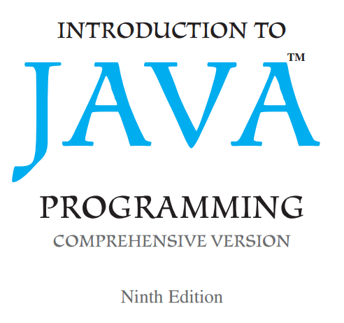

Single-Dimensional Array in Java
Tham khảo từ:
Phạm Thị Kim Hiền & Bùi Trương Minh Tuấn

Slide 2
Sự cần thiết của mảng.
Lưu trữ số lượng lớn các giá trị phải thực hiện trong chương trình:
Dễ dàng thao tác tìm kiếm và tính toán một giá trị nào đó.
Quản lý tốt việc nhập – xuất thông tin người dùng hay hệ thống.
Minh bạch hóa các giá trị cùng kiểu dữ liệu, gôm nhóm lại.
Phục vụ nền cho một vài thuật toán hay tọa độ điểm ma trận.

Slide 3
Khởi tạo mảng.
Mảng được tạo ra với kích thước cố định( mảng tĩnh ).
Các giá trị trong mảng phải cùng kiểu dữ liệu.
Cú pháp khai báo mảng:
elementType[] arrayRefVar;
hoặc elementType arrayRefVar[];
Ví dụ: khai báo mảng double myList:
double[] myList;
hoặc double myList[];

Slide 4
Gán giá trị mảng.
Việc gán độ dài mảng chỉ được khi mảng đã được khởi tạo.
Các giá trị trong mảng đã được gán có mặc định là null.
Cú pháp gán:
arrayRefVar = new elementType[arraySize];
Ví dụ: gán mảng double myList:
myList = new double[10];

Slide 5
Gán giá trị mảng.
Việc gán các giá trị cho từng phần tử trong mảng theo cú pháp:
arrayRefVar[index] = value;
Giá trị được gán vào vị trí bắt đầu từ 0 đến n-1.
Ví dụ: gán mảng giá trị cho mảng double myList:
myList[0] = 5.6;
myList[1] = 4.5;
myList[2] = 3.3;
myList[9] = 13.2;

Slide 6
Khai báo và khởi tạo giá trị mảng.
Trong Java có thể vừa khai báo và khởi tạo biến cho mảng theo cú pháp:
elementType[] arrayRefVar = {value0, value1, ..., valuek};
Ví dụ: trên mảng double myList:
double[] myList = {1.9,2.9,3.4,3.5};

Slide 7
Thao tác mảng.
Ta sử dụng vòng lập để duyệt mảng: việc nhập hoặc xuất mảng.
Nhập tuần tự các giá trị mảng:
java.util.Scanner input = newjava.util.Scanner(System.in);
System.out.print("Enter "+ myList.length + " values: ");
for(int i = 0; i < myList.length; i++)
myList[i] = input.nextDouble();

Slide 8
Thao tác mảng.
Ta sử dụng vòng lập để duyệt mảng: việc nhập hoặc xuất mảng.
Nhập giá trị random (0-100) mảng:
for(int i = 0; i < myList.length; i++) {
myList[i] = Math.random() * 100;
}

Slide 9
Thao tác mảng.
Ta sử dụng vòng lập để duyệt mảng: việc nhập hoặc xuất mảng.
Xuất giá trị mảng:
for(int i = 0; i < myList.length; i++) {
System.out.print(myList[i] + " ");
}
Đối với mảng char ta có thể không cần vòng lập:
char[] city = {'D','a','l','l','a','s'};
System.out.println(city);

Slide 10
Thao tác mảng.
Tính toán trong màng mảng.
Tổng các giá trị trong mảng:
double total = 0;
for(int i = 0; i < myList.length; i++) {
total += myList[i];
}

Slide 11
Thao tác mảng.
Tính toán trong màng mảng.
Số lớn nhất các giá trị trong mảng:
double max = myList[0];
for(int i = 1; i < myList.length; i++) {
if(myList[i] > max) max = myList[i];
}

Slide 12
Thao tác mảng.
Xáo trộn các phần tử trong màng mảng.
Xáo trộn ngẫu nhiên trong mảng:
for(int i = 0; i < myList.length; i++) {
int j = (int) (Math.random() * mylist.length);
double temp = myList[i];
myList[i] = myList[j]
myList[j] = temp;
}

Slide 13
Thao tác mảng.
Xáo trộn các phần tử trong màng mảng.
Xáo trộn theo chỉ định trong mảng:
double temp = myList[0];
for(int i = 1; i < myList.length; i++) {
myList[i - 1] = myList[i];
}
myList[myList.length - 1] = temp;

Slide 14
Thao tác mảng.
Duyệt mảng bằng for-each.
Theo cú pháp :
for(elementType element: arrayRefVar) {
// Process the element
}
Ví dụ:
for(double element: myList) {
// Process the element
}

Slide 15
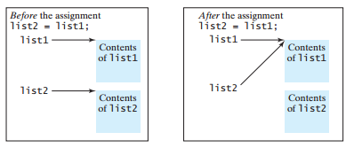
Thao tác mảng.
Sao chép đơn giản mảng.
Theo cú pháp :
list2 = list1;
Minh họa:

Slide 16
Thao tác mảng.
Sao chép mảng bằng vòng lặp.
Ví dụ:
int[] sourceArray = {2,3,1,5,10};
int[] targetArray = new int[sourceArray.length];
for(int i = 0; i < sourceArray.length; i++) {
targetArray[i] = sourceArray[i];
}

Slide 17
Thao tác mảng.
Sao chép mảng bằng java.lang.System.
Cú pháp:
arraycopy(sourceArray, src_pos, targetArray, tar_pos, length);
Ví dụ:
int[] sourceArray = {2,3,1,5,10};
int[] targetArray = new int[sourceArray.length];
System.arraycopy(sourceArray,0, targetArray, 0, sourceArray.length);

Slide 18
Thao tác mảng.
Truyền mảng đến phương thức.
Ví dụ: các phương thức sau đây sẽ hiển thị các phần tử trong mảng int
public static void printArray(int[] array) { for (int i = 0; i < array.length; i++) {
System.out.print(array[i] + " "); }
}

Slide 19
Thao tác mảng.
Truyền mảng đến phương thức.
Có thể dẫn nó ra bằng cách truyền qua một mảng.
Ví dụ, câu lệnh sau đây sẽ gọi phương thức printArray() để hiển thị 3, 1, 2, 6, 4 và 2:
printArray(new int[]{3, 1, 2, 6, 4, 2});
Chú ý:
Tạo ra những câu lệnh ngắt quảng trong mảng dung cú pháp:
new elementType[]{value0, value1, ..., valuek};
Không có biến tham chiếu rõ ràng cho mảng. mảng như vậy được gọi là một mảng vô danh.

Slide 20
Thao tác mảng.
Truyền mảng đến phương thức.
Java sử dụng pass-by-value để truyền tham số đến một phương thức. Sự khác biệt quan trọng giữa truyền các giá trị của các biến của các kiểu dữ liệu nguyên thủy và truyền mảng.
Đối với một đối số của một loại nguyên thủy: giá trị của đối số được truyền.
Đối với một đối số của một loại mảng: giá trị của các đối số là một tham chiếu đến một mảng. Giá trị tham chiếu này được truyền cho phương thức còn được gọi là: pass-by-sharing

Slide 21
Thao tác mảng.
Truyền mảng đến phương thức.
Ví dụ:
Nếu bạn thay đổi mảng trong phương pháp này, bạn sẽ thấy sự thay đổi bên ngoài phương thức:
public static void main(String[] args) { int x = 1; int[] y = new int[10]; m(x, y); System.out.println("x is " + x); System.out.println("y[0] is " + y[0]); }
public static void m (int number, int[]) numbers) { number = 1001; numbers[0] = 5555; }

Slide 22
Thao tác mảng.
Truyền mảng đến phương thức.
Mảng các đối tượng trong java. JVM(Java Virtual Machine) lưu trữ các đối tượng trong một khu vực bộ nhớ được gọi là heap, được dùng để cấp phát bộ nhớ động.

Slide 23
Thao tác mảng.
Tìm kiếm mảng.
Nếu một mảng được sắp xếp, tìm kiếm nhị phân hiệu quả hơn so với tìm kiếm tuyến tính cho việc tìm kiếm một phần tử trong mảng.
Ví dụ: tìm kiếm theo kiểu tuyến tính:
public class LinearSearch {
public static int linearSearch(int[] list, int key) { for (int i = 0; i < list.length; i++) { if (key == list[i]) return i; } return -1; } }

Slide 24
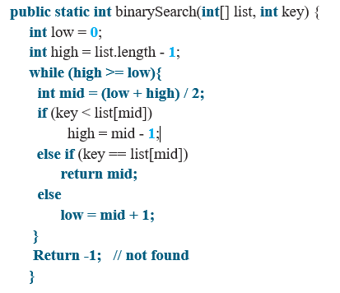
Thao tác mảng.
Tìm kiếm mảng.
Ví dụ 2: tìm kiếm theo kiểu nhị phân:

